Slide 1
Весёлая математика
Милованова С.В

Slide 6
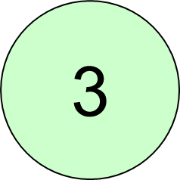

Slide 7
7

Slide 10
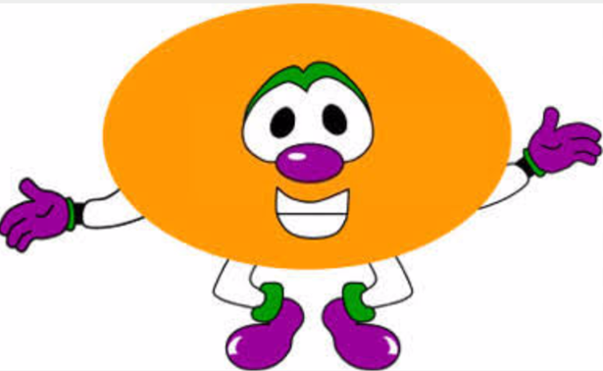

Slide 11
МОЛОДЦЫ

